Slide 1
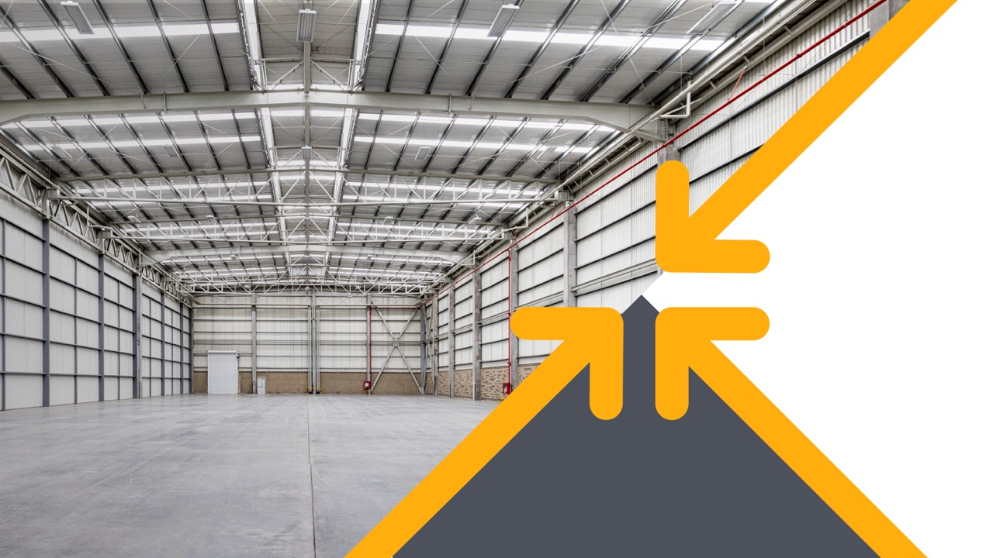
EFICIENCIA
EN SU MÁXIMA EXPRESIÓN

Slide 2
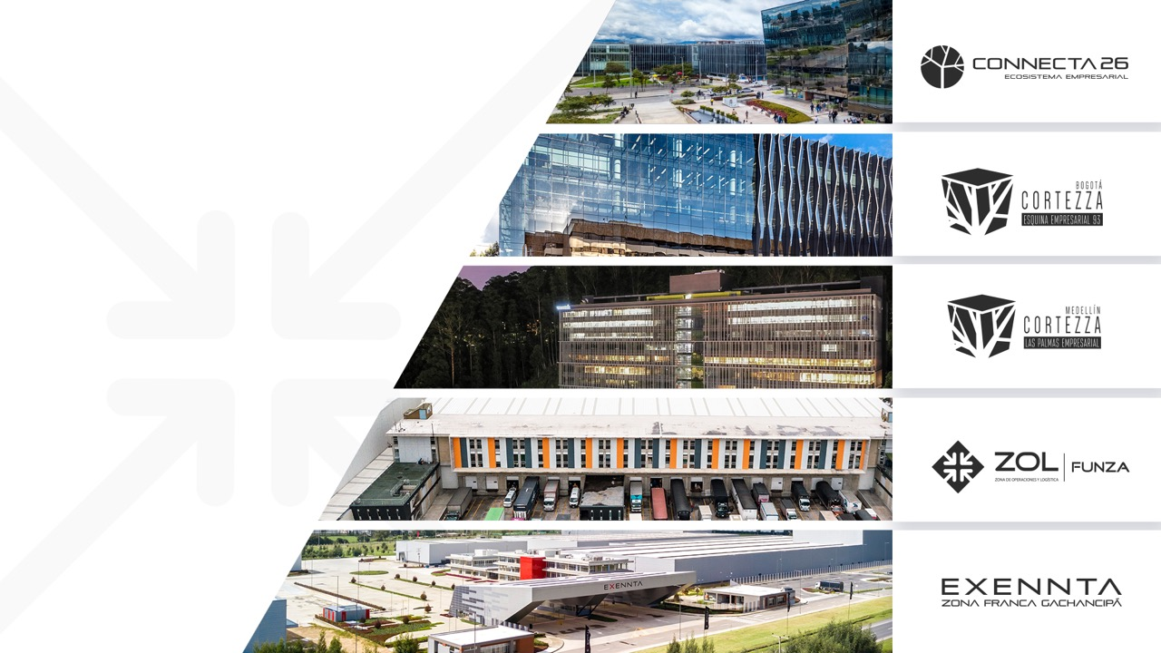
Desarrollamos proyectos inmobiliarios de oficinas, logísticos e industriales,
de acuerdo con las necesidades de nuestros clientes acompañándolos integralmente desde la estructuración
y promoción, hasta la entrega de las llaves del mismo.

Slide 3
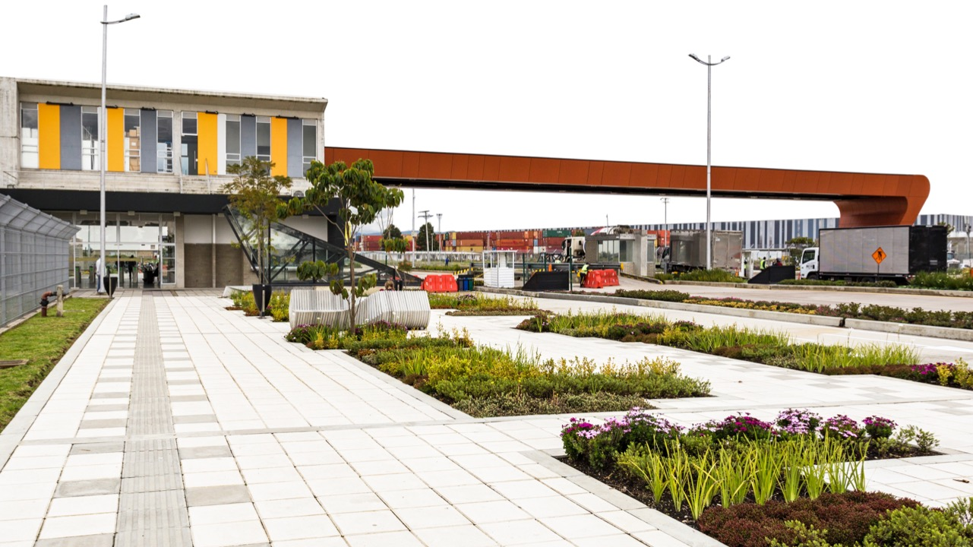
Para ZOL Funza, la eficiencia no es una simple definición, es su premisa y propuesta de valor. Este es un proyecto a la vanguardia que entiende y responde a las necesidades actuales de los clientes logísticos.

Slide 4
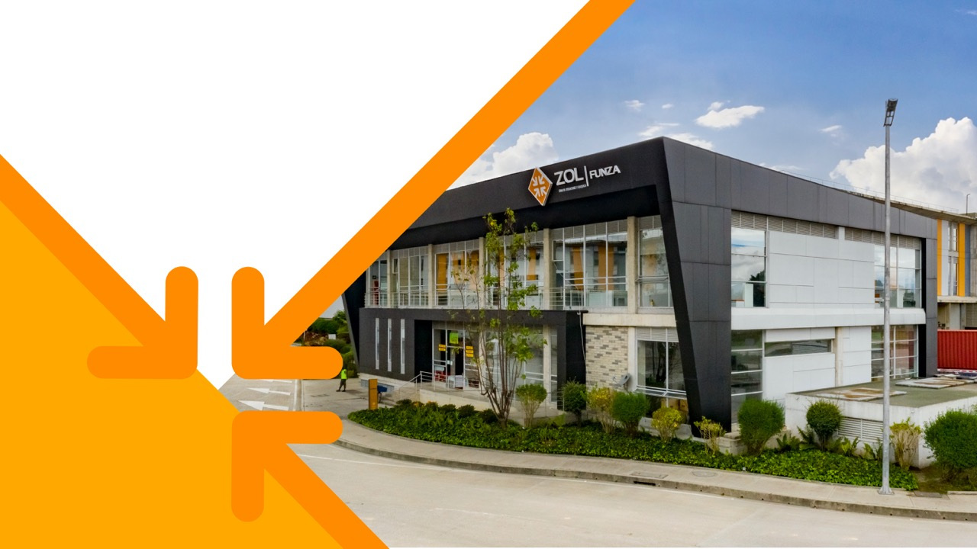
1
PRIMER
PROYECTO
LA EFICIENCIA
DE LAS OPERACIONES LOGÍSTICAS
Operamos desde el 2013
en Funza, Cundinamarca

Slide 5
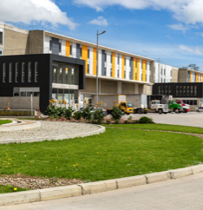
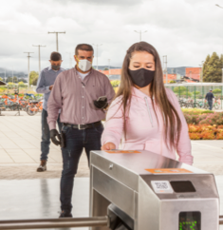
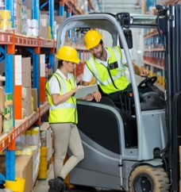
ZOL FUNZA MAXIMIZARA LA EFICIENCIA DE SU OPERACIÓN LOGÍSTICA GRACIAS A ESTOS 3 PILARES
1
2
3
Infraestructura y operatividad
Bienestar para
los empleados
Construcción de
valor a través de la Comunidad Terranum
Ubicación
Conectividad
Facilidad de acceso
Infraestructura
Incentivos tributarios
Servicios complementarios
Confort y bienestar
Sensación de bienestar y seguridad
Comunidad Terranum
Respaldo y crecimiento progresivo

Slide 6

EFICIENCIA
EN SU MÁXIMA EXPRESIÓN ES CONTAR CON UNA
INFRAESTRUCTURA Y OPERATIVIDAD
QUE OPTIMICE LA OPERACIÓN LOGÍSTICA
DE SU EMPRESA

Slide 7
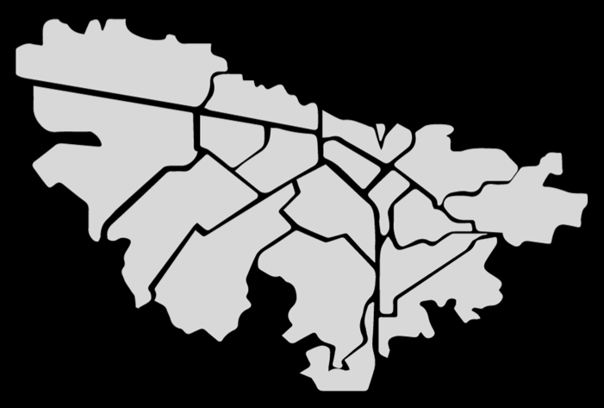
UBICACIÓN
Z
12,4 Km 22MIN
Z
Desde Funza, las empresas pueden distribuir a Bogotá, al centro y norte del país.
12,4 Km 22MIN
Z
29,2 Km-1h
Z
40 Km 1h23MIN
50 minutos a 6 de los principales centros de consumo de Bogotá.
No hay peajes para distribuir desde y hacia Bogotá.
#1 en términos de movilidad
y tiempos, dada su ubicación para distribuir a las localidades de Suba y Usaquén.
Z
28,7 Km 1h10MIN
*Tiempo establecido entre semana en un horario de 7:00 a.m. a 8:00 a.m.

Slide 8
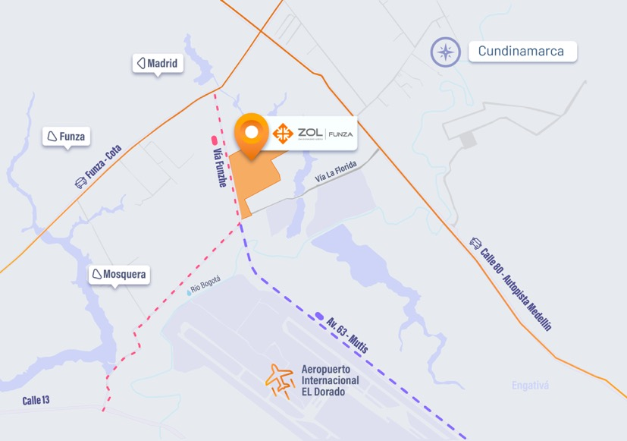
CONECTIVIDAD
ZOL Funza tiene una ubicación privilegiada dentro del corredor, gracias a que a través de la vía La Funzhe contará con conexión directa a la futura continuación al trazado de la Avenida 63 (Mutis), la cual es la vía llamada a descongestionar la Calle 80

Slide 9

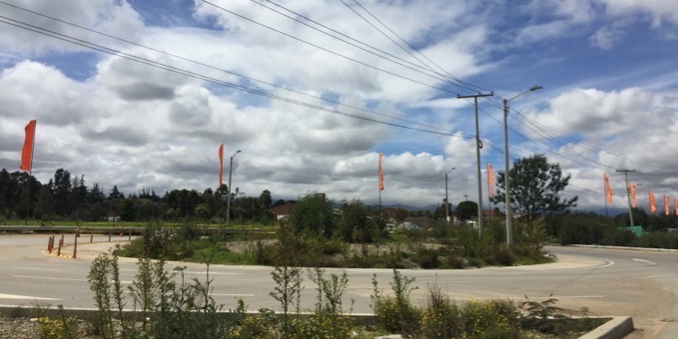
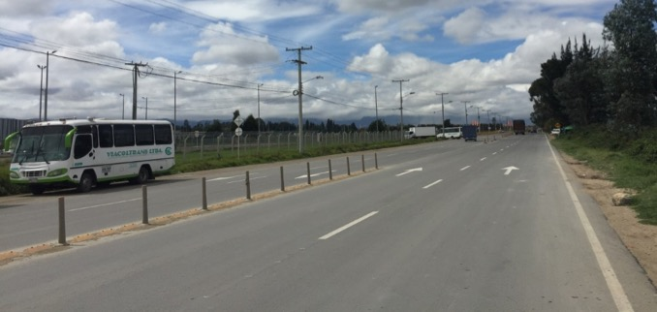
FACILIDAD
DE ACCESO
Acceso a través de la vía La Funzhe: vía de alta especificación que brinda mayor cuidado de la carga, menores tiempos de distribución y menor mantenimiento y avería de los vehículos
Adicionalmente mejora tiempos de llegada y salida al proyecto por ser una vía de baja congestión vehicular

Slide 10
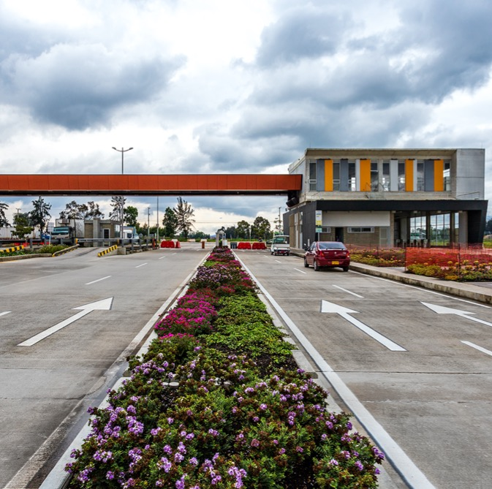
FACILIDAD
DE ACCESO
Acceso sistematizado en desarrollo que permite a los arrendatarios tener una mayor sincronización y autonomía de los clientes con sus transportadores y proveedores
Portería con 3 carriles de acceso y
3 de salida para vehículos pesados y 2 carriles de acceso y 2 de salida para vehículos livianos para menor congestión vehicular.

Slide 11
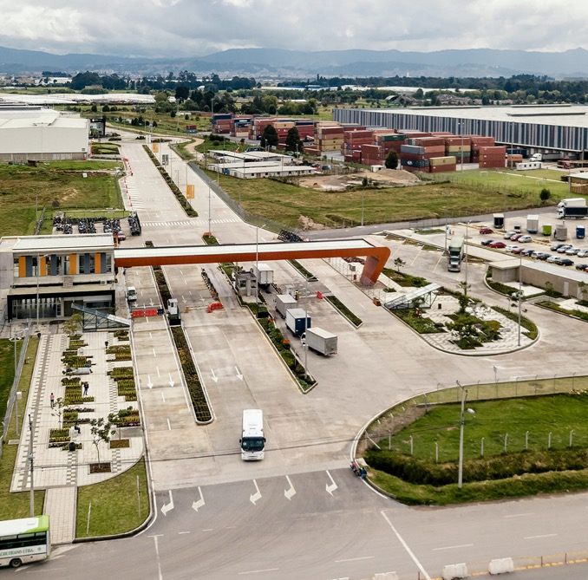
FACILIDAD
DE ACCESO
Básculas de pesaje (2 de entrada y 2 de salida), para mejor control de inventarios
Parqueaderos externos para vehículos pesados (con talanqueras contactless) que garantizan menores congestiones e incrementan la seguridad al interior del parque logístico
4 talanqueras vehiculares mediante lectura de código QR y cedula de ciudadanía para vehículos particulares.
Acceso peatonal seguro a través del túnel con 8 torniquetes de ingreso, contactless

Slide 12
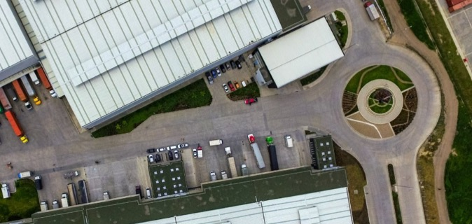
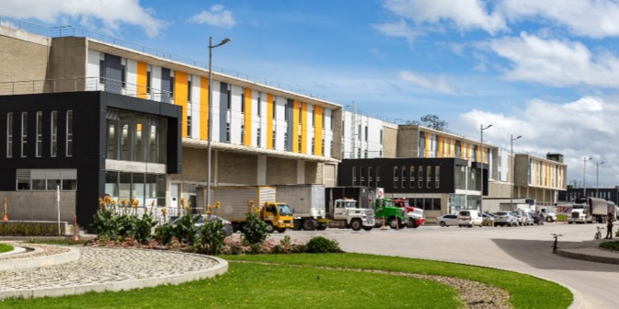
INFRAESTRUCTURA
Vías internas de 10,5 m de ancho, en concreto reforzado que permiten menores congestiones y mayor fluidez en la operación, a la vez que implican un menor deterioro, es decir menos mantenimientos de vía
Proyecto consolidado en términos urbanismo e infraestructura, garantizando la operatividad dentro
del parque
Redes eléctricas subterráneas que permiten mayor seguridad en las maniobras, impactos, descargas atmosféricas, etc
Control de velocidad al interior con radares y señalización
Red contra incendio bajo estándares NFPA para el proyecto

Slide 13
INCENTIVOS
TRIBUTARIOS
Año | % Exonerado | % A pagar | % Empleablilidad
Primer Año | 30% | 70% | 20%
Segundo Año |  |  | 40%
Tercer Año |  |  | 70%
Cuarto Año
Quinto Año
El municipio de Funza concede la exención del Impuesto de Industria Comercio, Avisos y Tableros del 30% por una sola vez y por un período de 5 años a las nuevas empresas que:
Se establezcan en la zona industrial del municipio.
Empleen personal que tengan residencia en Funza por un período no inferior a 2 años.
Cumplan con el porcentaje de empleabilidad exigido por el municipio y este se sostenga durante cada año de exoneración según la tabla.
Las empresas podrán obtener una exoneración adicional del 10% si los empleados y trabajadores de nómina son en un 20% personal discapacitado
y/o madres cabeza de familia residentes en Funza, el cual aplicará dentro del porcentaje de empleabilidad según el período.

Slide 14
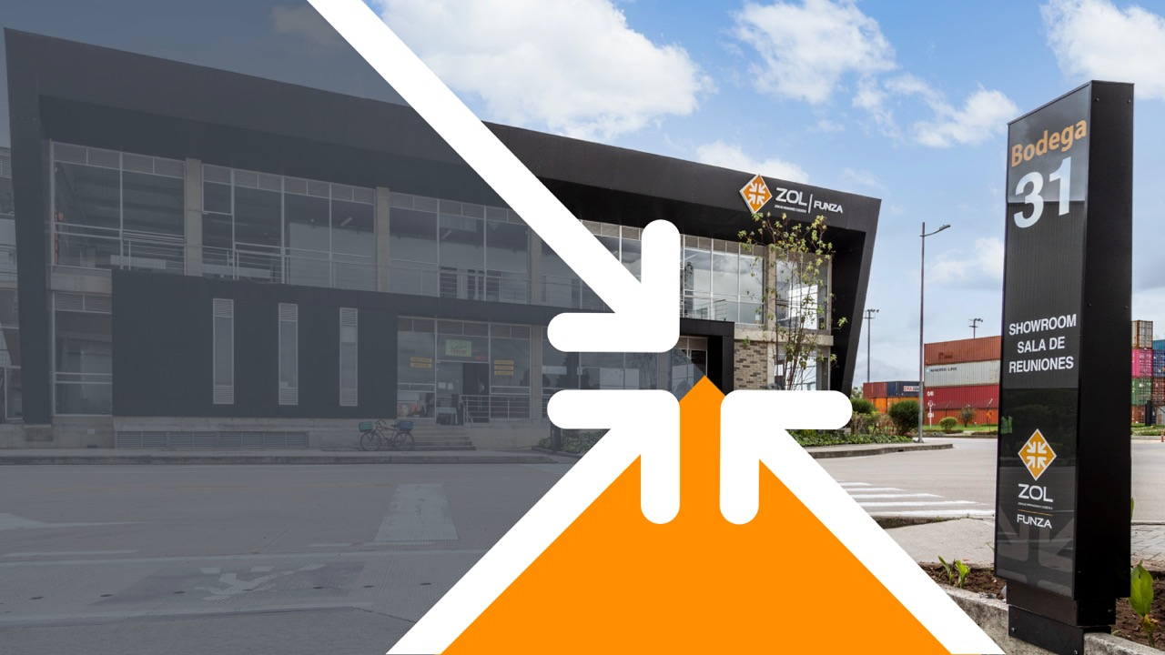
EFICIENCIA
EN SU MÁXIMA EXPRESIÓN ES BRINDAR
BIENESTAR
A LOS EMPLEADOS

Slide 15
SERVICIOS
COMPLEMENTARIOS
Casino
Rutas internas
y externas
Préstamo de bicicletas
Parqueaderos externos
Espacios de recreación,
para los empleados.
para el desplazamiento
de los empleados hacia y dentro del proyecto incrementando la seguridad y disminuyendo los índices de fatiga y de rotación de personal.
para los residentes del proyecto.
para vehículos livianos, motos y bicicletas con el fin de incrementar la seguridad al interior del parque.
canchas de microfútbol y cancha múltiple, jardines y zonas verdes.

Slide 16
CONFORT Y BIENESTAR
El diseño de todos nuestros módulos está enfocado en el confort de los operarios y su seguridad física:
LUCARNAS
que permiten mayor circulación del aire y confort térmico incrementando el bienestar de los empleados y operarios
Aprovechamiento de
LUZ NATURAL
la cual disminuye
cansancio visual
Densidad óptima de
MUELLES ELEVADOS
con plataformas niveladoras que incrementan la seguridad del personal de carga-descarga, permiten recibir y despachar camiones al tiempo, incrementando de la capacidad de respuesta de las empresas.
Diseño y especificación
DE LOS PISOS
que garantizan la disminución de las vibraciones para los monta-carguistas, minimizando riesgos ocupacionales a la salud
CUARTOS DE CARGA de baterías con muros y puertas cortafuego para mayor seguridad

Slide 17

EFICIENCIA
EN SU MÁXIMA EXPRESIÓN ES
GENERAR VALOR
A TRAVÉS DE LA
CONSTRUCCIÓN DE COMUNIDAD

Slide 18

COMUNIDAD
“Ir juntos es comenzar, mantenerse juntos es progresar y trabajar juntos es triunfar”
TERRANUM
1
3
5
Comunidad Terranum es una oferta diferencia de los proyectos desarrollados por Terranum, que ofrece soluciones pensadas para el bienestar de los colaboradores y la productividad de las empresas. Trabajamos colaborativamente con nuestros clientes en 6 frentes de trabajo identificados de manera conjunta.
Gestión
de talento logístico
Seguridad y salud en el trabajo
Responsabilidad Social
2
4
6
Movilidad
Seguridad física
Bienestar

Slide 19

RESPALDO Y CRECIMIENTO
PROGRESIVO
Familia Santo Domingo
Inmoval
1
2
3
4
5
Equipo de Operaciones y Administración de manera permanente en el proyecto, permitiendo una interacción directa, rápida y fácil con nuestros arrendatarios, para dar solución de manera más eficiente a sus requerimientos.
Al ser el único propietario no solo tenemos control
del tenant mix, sino que también crecemos de una manera eficiente y organizada, garantizando una operación logística eficiente y segura para nuestros arrendatarios.
Somos su único interlocutor en todo
el proceso para asegurar la mejor experiencia de cliente.
Ofrecemos a
nuestros clientes la posibilidad de crecer progresivamente dentro de nuestros proyectos.
Respaldo institucional que garantiza solidez y transparencia.

Slide 20
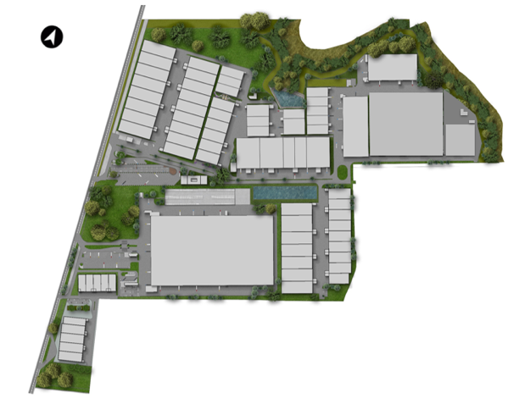










RESPALDO Y CRECIMIENTO
PROGRESIVO
Nuestro enfoque en darle solución a las necesidades de nuestros clientes, el respaldo de nuestros socios y nuestra amplia experiencia, han hecho que hoy varias de las principales empresas operen con mayor eficiencia y lleven sus productos a millones de colombianos.

Slide 21
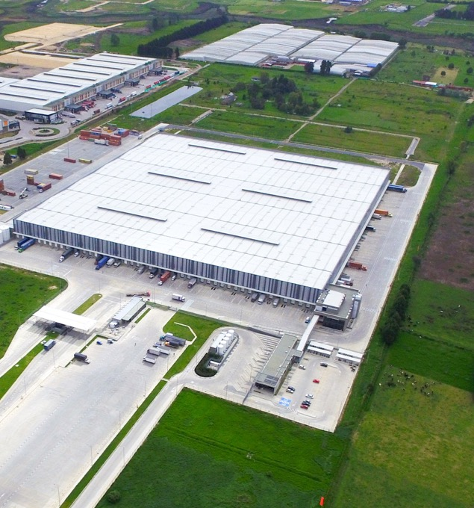

CEDIS SODIMAC HOMECENTER
Funza
UBICACIÓN:
ZOL Funza, con acceso y servicios independientes a los del parque
ÁREA TOTAL
80.000m² cubiertos
BODEGA:
PRIMERA FASE
64.000m² de bodega
DE ENTREGA:
ÁREAS
80.0000m² de vías, patios, muelles, zonas de parqueo y zonas verdes
ADICIONALES:
INICIO DE
Diciembre de 2013
PROYECTO:
–Suscripción del contrato de arrendamiento.
ENTREGA
Julio de 2015
PRIMERA FASE:
ENTREGA
2019
FINAL:

Slide 22
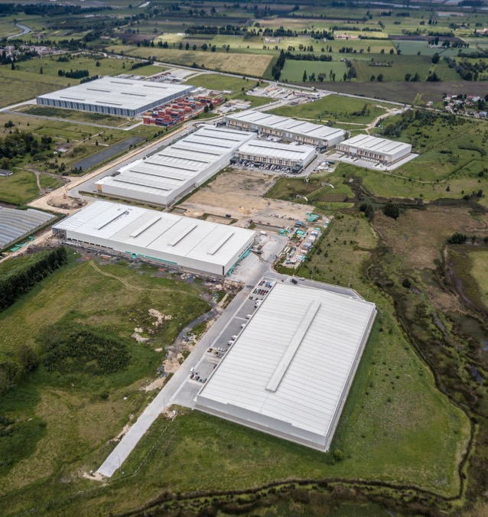


CEDIS KOBA I
UBICACIÓN:
ZOL Funza
ÁREA TOTAL
16.000m² cubiertos
BODEGA:
ENTREGA:
Agosto 2017
CEDIS KOBA II
UBICACIÓN:
ZOL Funza
ÁREA TOTAL
18.000m² cubiertos
BODEGA:
ENTREGA:
Mayo 2018

Slide 23
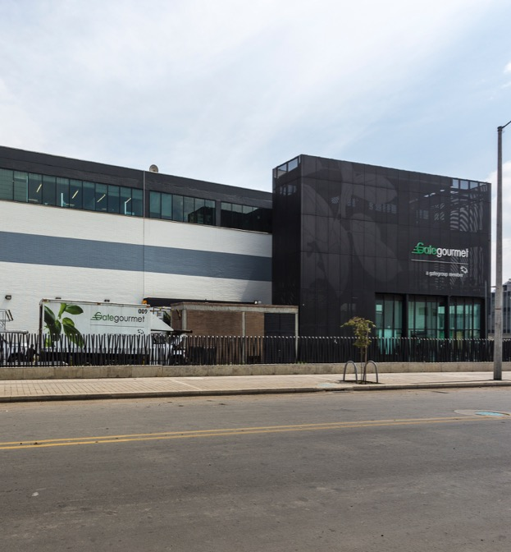
PLANTA, OFICINAS Y DISTRIBUCIÓN GATE GOURMET
Bogotá
UBICACIÓN:
Connecta 26
ÁREA TOTAL
11.000m² construidos
BODEGA:
INICIO DE
Marzo 2012
PROYECTO:
ENTREGA:
Octubre 2013

Slide 24
EDGE
Posibilidad de acceder a la Certificación EDGE por parte de Camacol, que lo reconoce como uno de los líderes en diseño y construcción sostenible ya que cumple con el estándar EDGE generando importantes reducciones en 39% de energía, 24% de agua y 72% de energía incorporada de los materiales en comparación a otros proyectos.
El objetivo es continuar fortaleciendo el ecosistema de construcción sostenible y motivar a otras constructoras de Colombia. Trabajando juntos se logrará un ecosistema donde las residencias verdes ya no sean la excepción sino la norma.

Slide 25
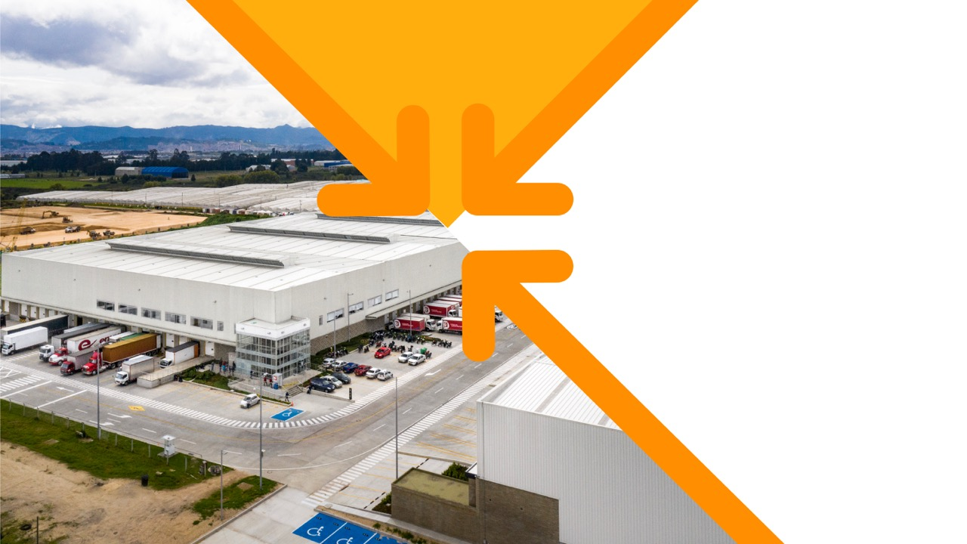
EFICIENCIA
EN SU MÁXIMA EXPRESIÓN ES CONTAR CON
SOLUCIONES
A LA MEDIDA

Slide 26
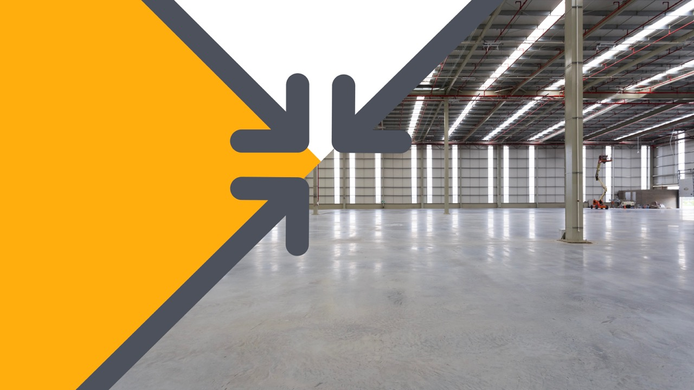
ESPECIFICACIONES
BODEGA TIPO

Slide 27
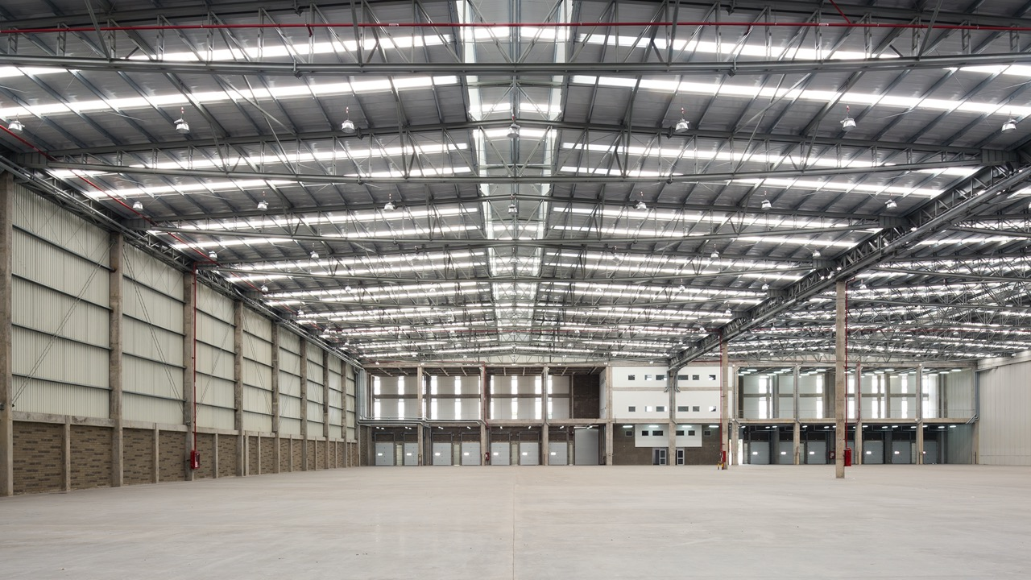
Diseño
Bioclímatico
Red contra
Iluminación
Incendios
Natural
Posibilidad de
división de área
Área opcional para mezzanine
Áreas Modulares
Altura libre
12.20m
Piso Super Plano
de bajo mantenimiento que facilita
acceso seguro y rápido al inventario
MUELLES ELEVADOS
Grandes Superficies
con fosos para
plataforma niveladora
sin columnas intermedias

Slide 28

Gracias
Andrea Gallego
Vicepresidente Comercial
agallego@terranum.com
(57) 316 453 2512
Connie Ligarreto
Directora Comercial
lligarreto@terranum.com
(57) 321 490 1715

